Slide 1
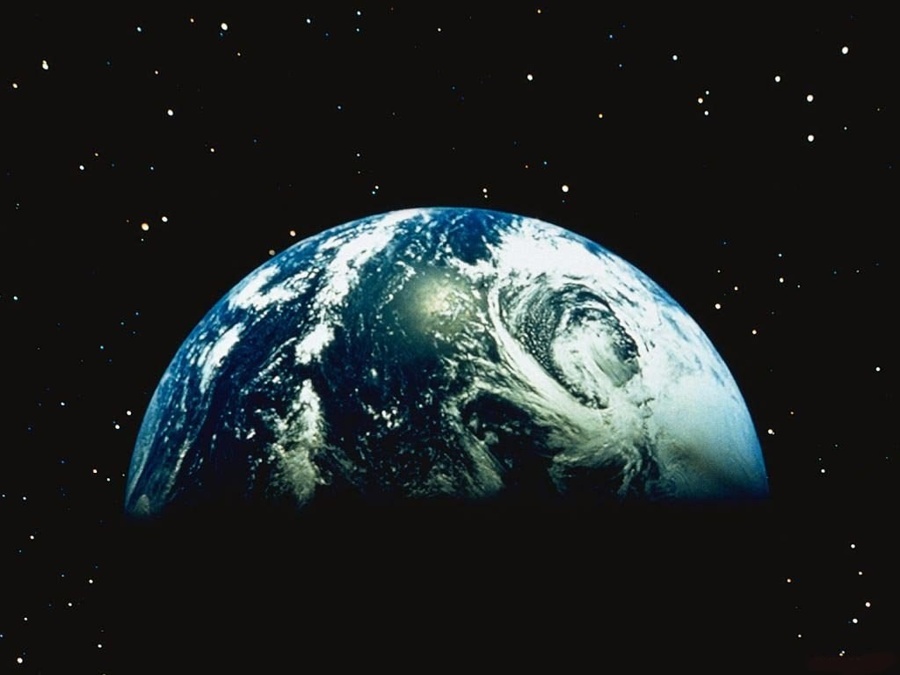
LA TERRE ET L’ESPACE
Révision secondaire 1

Slide 2
La Terre
La terre est faite de différents éléments qui influencent la façon de vivre de tous les êtres vivants qui y vivent.

Slide 3
Structure interne de la terre
http://www.youtube.com/watch?v=mA5mmzd-buk

Slide 4
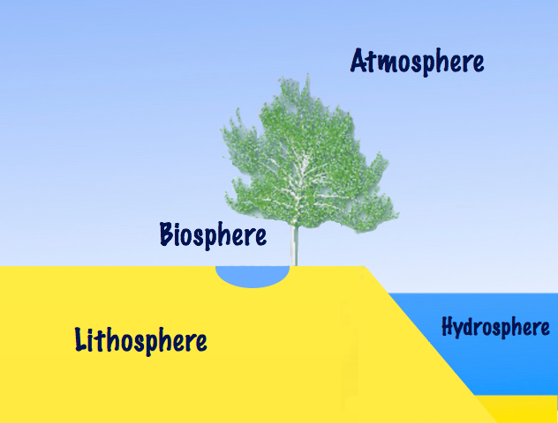
Les enveloppes de la terre

Slide 5
La Lithosphère
C’est l’enveloppe solide de la terre. Elle englobe tous les éléments solides du relief : montagnes, plaines, plateaux, volcans, etc.

Slide 6
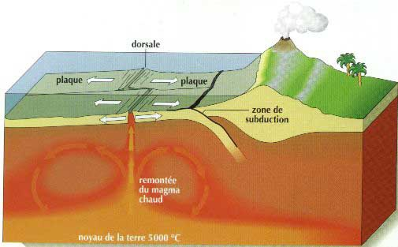
Les plaques tectoniques
http://www.youtube.com/watch?v=cASpyzTRF4Y

Slide 7
En résumé…
La lithosphère est découpée en plus d’une douzaine de plaques tectoniques qui flotte sur la partie partiellement fondue du manteau de la terre.

Slide 8
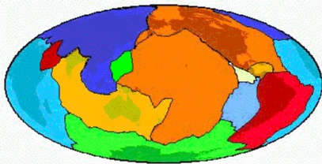
En résumé…
Le mouvement des plaques tectoniques expliquent les phénomènes qui modifient le relief comme :
Les volcans
La formation des montagnes (l’orogenèse)
Les tremblements de terre

Slide 9
Les volcans
http://www.youtube.com/watch?v=Nng0JXQsms8

Slide 10
En résumé…
Les volcans se forment lorsque du magma provenant du manteau traverse la croûte terrestre pour se rendre jusqu’à la surface de la terre.

Slide 11
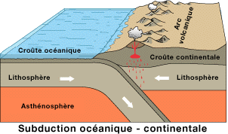
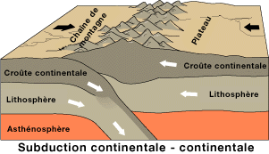
Formation des montagnes
http://www.youtube.com/watch?v=oxsMCE4rMpo

Slide 12
En résumé…
La formation des montagnes ou Orogenèse est un ensemble de processus qui entraîne la formation des montagnes.

Slide 13
Les tremblements de terre
Un tremblement de terre, ou séisme, est une vibration du sol causée par le déplacement soudain des roches le long d’une faille, par une éruption volcanique, etc.

Slide 14
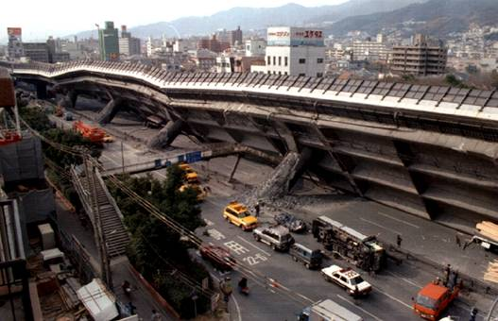
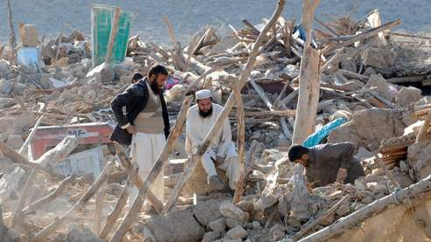
Les tremblements de terre

Slide 15
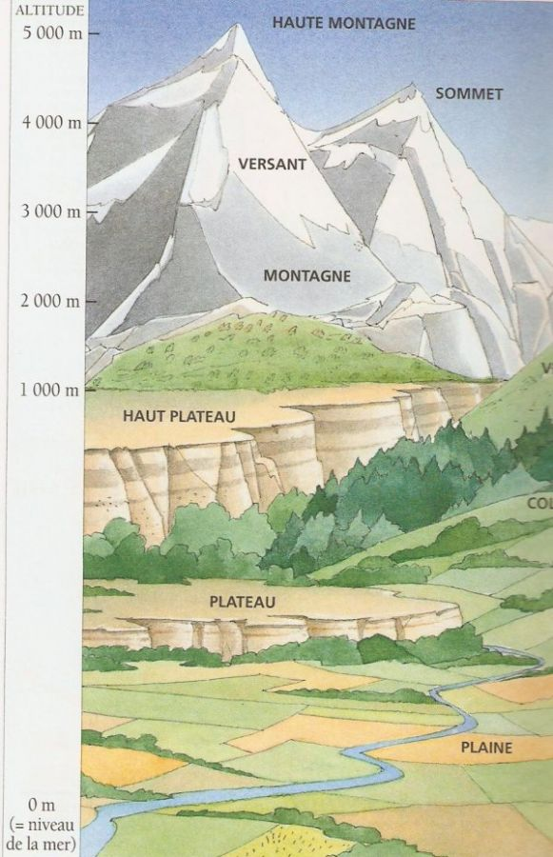
Le relief
Le relief est l’ensemble des formes que l’on trouve à la surface de la lithosphère :
Montagnes et vallées
Plateaux et boucliers
Plaines et collines

Slide 16
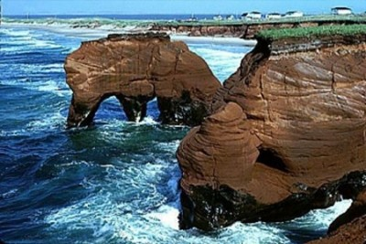
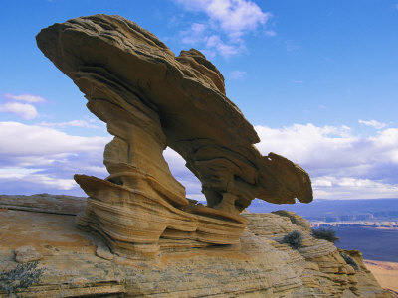
L’érosion
http://www.youtube.com/watch?v=c31Fosotm8U

Slide 17
En résumé…
L’Érosion, c’est l’usure des roches et du sol par les glaciers, l’écoulement des eaux, la pluie, le vent et le gel

Slide 18
L’hydrosphère
Ensemble des eaux du globe terrestre que l’on trouve sous les états liquide, solide et gazeux : océans, mers, lacs, fleuves, rivières, eaux souterraines, glaciers et vapeur d’eau en suspension dans l’air.

Slide 19
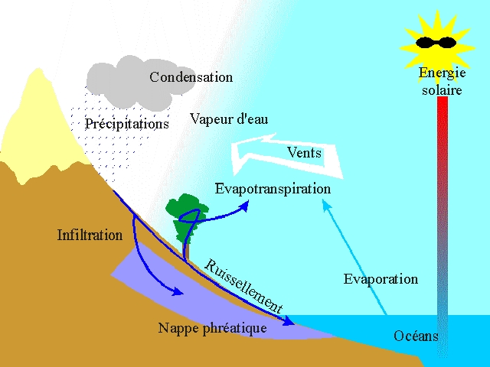
Le cycle de l’eau
http://www.youtube.com/watch?v=fx9x7xnK0Ho

Slide 20
En résumé…
L’eau salée représente presque la totalité de l’eau sur terre : 97,5%
L’eau douce représente seulement 2,5%

Slide 21
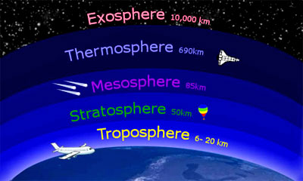
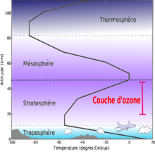
L’Atmosphère
C’est la couche d’air qui entoure la terre. Elle est composée d’Azote (78%), d’Oxygène (21%) et de « gaz carbonique + argon + vapeur d’eau » (1%)

Slide 22
La Biosphère
C’est la zone de la terre qui contient toutes les formes de vie : plantes, animaux, bactéries, etc.

